Slide 1
Рекреаційні ресурси Херсонщини
Спеціальність «Туризм»
галузі знань 24 Сфера обслуговування

Slide 2
Компетенціії:
Здатність зберігати та примножувати моральні, культурні, наукові цінності і досягнення суспільства на основі розуміння історії та закономірностей розвитку предметної області, її місця у загальній системі знань про природу і суспільство та у розвитку суспільства, техніки і технологій, використовувати різні види та форми рухової активності для активного відпочинку та ведення здорового способу життя;
Прагнення до збереження навколишнього середовища
Здатність аналізувати рекреаційно-туристичний потенціал територій
Розуміння сучасних тенденцій і регіональних пріоритетів розвитку туризму в цілому та окремих його форм і видів
Здатність здійснювати моніторинг, інтерпретувати,
аналізувати та систематизувати туристичну інформацію, уміння презентувати туристичний інформаційний матеріал

Slide 8
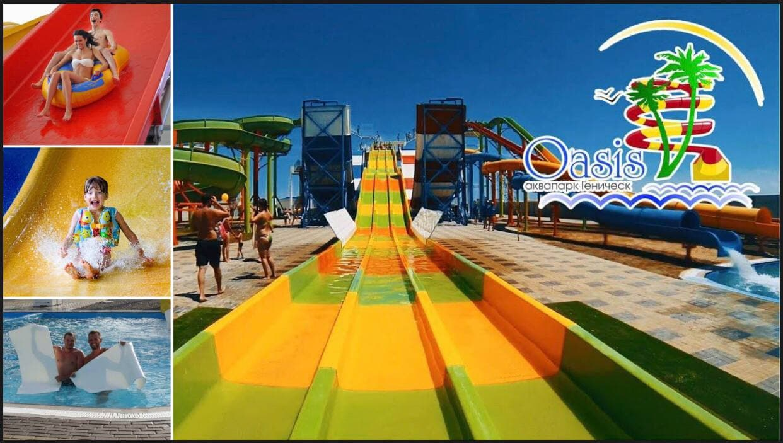

Slide 9
Додаткові джерела інформації:
Асоціація міжнародних експедиторів України [Електронний ресурс]. — Режим доступу: http:// ameu.org.ua/news/2114-vadaturskij-vklali-majzhe-2- mlrd-v-richkovu-infrastrukturu
Реформа децентралізації влади в Україні [Електронний ресурс]. — Режим доступу: https:// old.decentralization.gov.ua/
Арбузова Ю.В., Яковенко В.Д. Стан та перспективи розвитку туризму в Херсонській області // Інформаційні технології в освіті, науці та виробництві. — 2013. — Вип. 1 (2) [Електронний ресурс]. — Режим доступу: http://sbornik.college.ks.ua/downloads/sbornik2/ pdf/36.pdf
Майорова Т. В. Результативність інвестицій у соціальну сферу регіонів України / Т. В. Майорова // Ефективна економіка. — 2011. — № 7. [Електронний ресурс]. — Режим доступу: http:// www.economy.nayka.com.ua/?op=1&z=641
Шуплат О.М. Роль публічно-приватного партнерства у залученні фінансових ресурсів у сферу туризму / О.М. Шуплат // Корпоративні фінанси: проблеми та перспективи інноваційного розвитку: зб. матеріалів І Всеукр. наук.-прак. конф. (Київ, 22 червня 2016 р.) — К.: КНЕУ, 2016 р. — С. 345—348.

